Slide 1
Spomienky na školu
ZŠ s MŠ Hladovka
Predmet: Regionálna výchova
Autori: Andrej Brnušák
Marek Buš 5.A
Šk. rok: 2012/2013

Slide 2
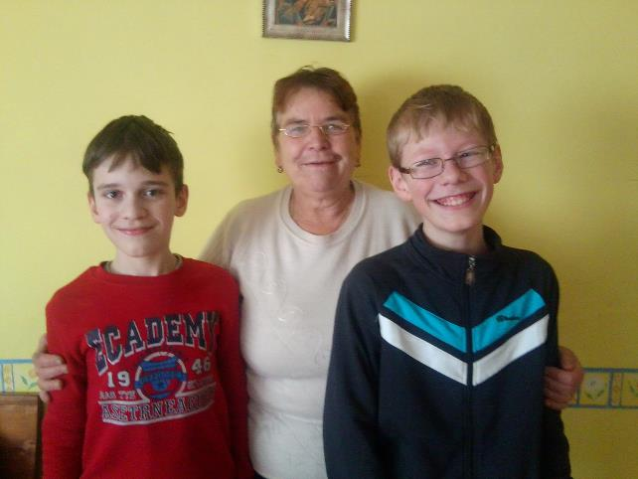
Táto pani nám pomohla získať informácie o škole v minulosti. Volá sa Margita Masláková a býva v Suchej Hore.

Slide 3
Rozhovor
Viete, ktoré ročníky nastúpili do tejto novej budovy školy? Boli to roky: 1949, 1950, 1951 a 1952.
Pamätáte si na učiteľov? Áno. Volali sa: p.uč. Lenčucha, p.uč. Mores, p.uč. Jurči, p.uč. Jurčiová, p.uč. Stano, p.uč. Purdiaková, p.uč. Lofajová.
Mali ste aj krúžky? Áno. Boli to tieto krúžky: Pestovateľský, Varenie, Goralský súbor a Poľovnícky.
Mali ste aj perá? Áno. Boli to atramentové perá.
Aké oblečenie ste mali? Tepláky, sukňu, zásteru, chodili sme v cvičkách.
Akú ste mali desiatu? Chlieb s masťou a cukrom.
Do čoho ste písali? Do písanky.
Aké ste mali tašky? Školské aktovky.

Slide 4
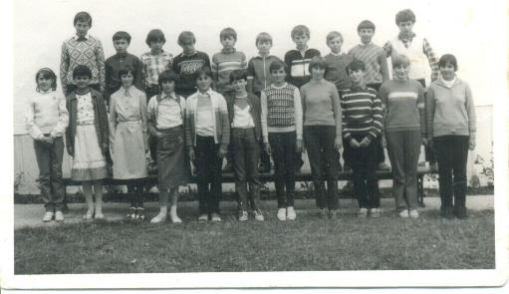
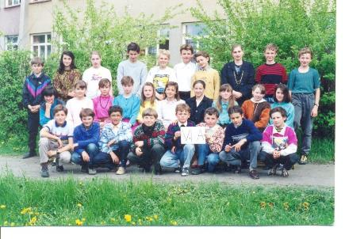
Fotografie žiakov
Žiaci 5.A v roku 1982/1983
Žiaci 6.A v roku 1993/1994

Slide 5
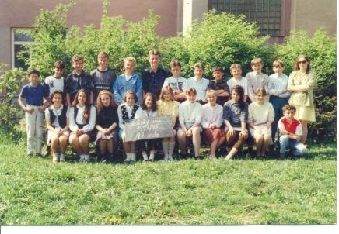
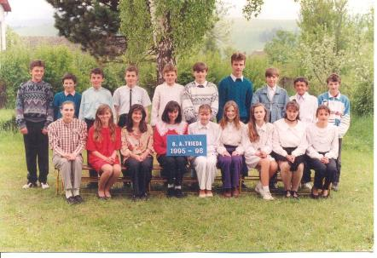
Žiaci 7.A rok 1994/1995
Žiaci 8.A rok 1995/1996

Slide 6
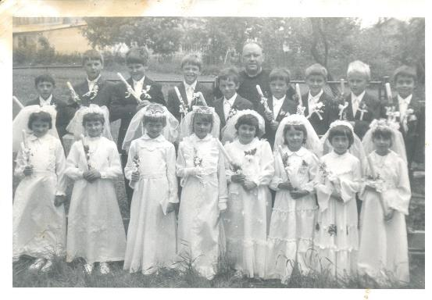
Prijímanie z roku 1982/1983

Slide 7
Ďakujeme za vašu pozornosť

